Slide 1
COMPORTAMENTO DO CONSUMIDOR
Prof. Lilian Carvalho
lilian.carvalho@fgv.br

Slide 2
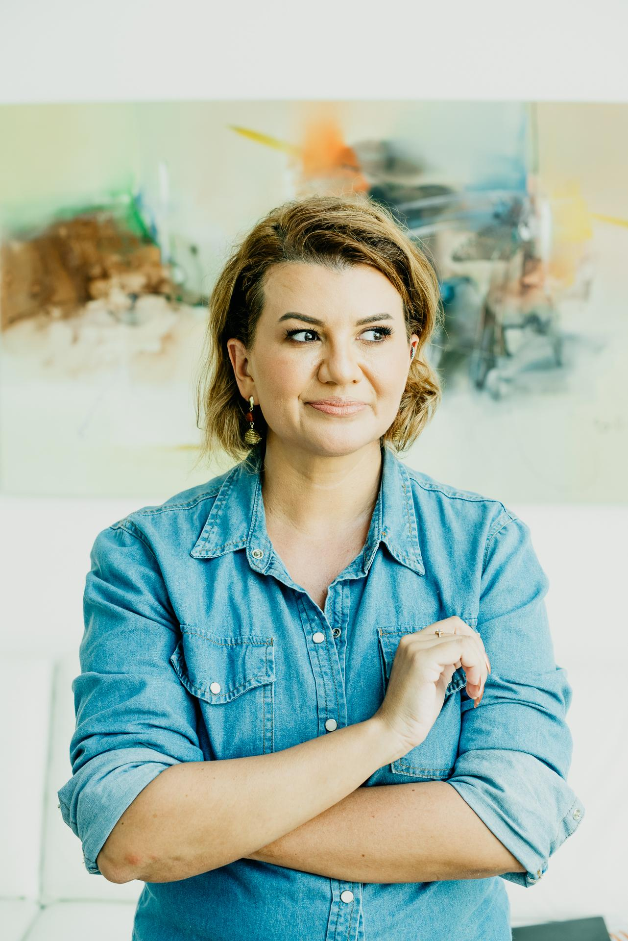
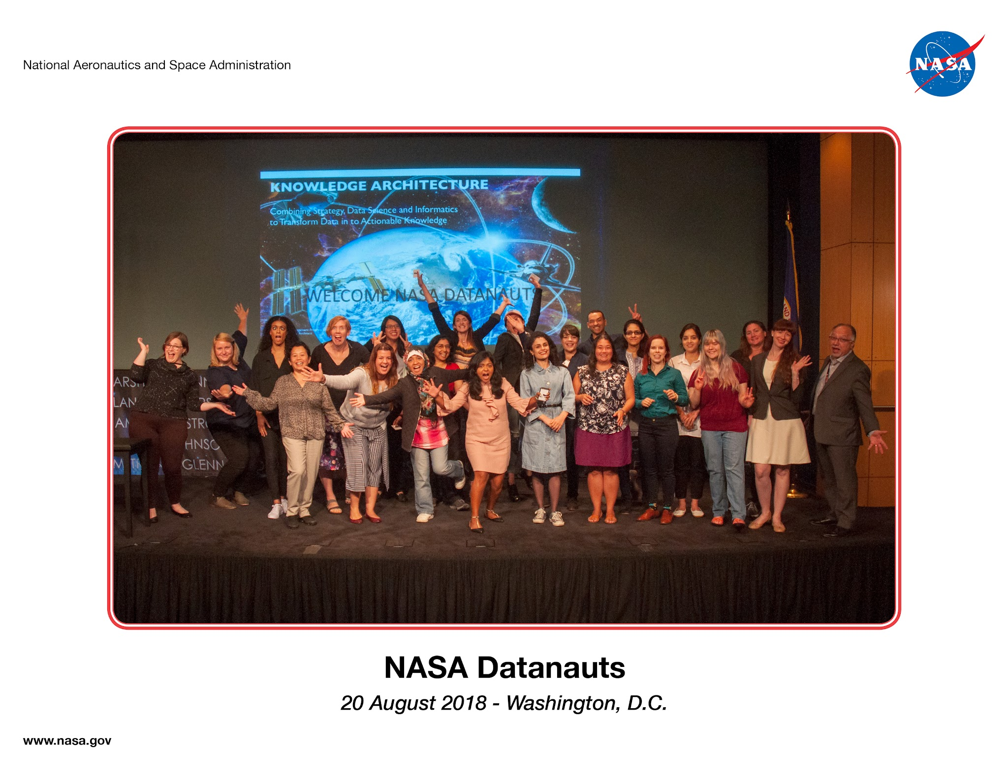






Dra. Lilian Carvalho
Professora Doutora em marketing pela Fundação Getúlio Vargas (FGV-EAESP). Selecionada pela NASA como cientista de dados para o programa Datanauts no Outono de 2018. Coordenadora do centro de estudos em Marketing Digital da EAESP (FGV/CEMD). Consultora e palestrante, criadora do Método Lumière, ensino gamificado de métricas de marketing digital. Entre seus clientes encontram-se: Natura, ABVED, Bunzl EPIs, entre outras grandes empresas do Brasil e do exterior.
Professora Visitante da Awa Business School (UK), Agora Business School (Egito) e coordenadora do Certificado em Marketing Digital (online) da Universidade de Chicago (USA). Especialista nas áreas de marketing digital, métricas de marketing e otimização de resultados de funis de vendas.
@profa.liliancarvalho
+55 11 91775-6600
contato@portalliliancarvalho.com.br

Slide 3
Teaching Philosophy
O professor está disponível para ajudar os alunos com suas necessidades
Responsabilidade é importante para ter sucesso neste curso
Entregas no prazo (SEM EXCEÇÕES)
Os alunos devem estar preparados para a aula
O trabalho em grupo é uma habilidade que você aprende no trabalho
O trabalho duro faz parte da vida e faz parte deste curso

Slide 4
O Que é marketing pra você?
Anote o que é marketing para você?
Que tarefas desempenha?
Como ajuda as empresas a alcançarem seus resultados?

Slide 5



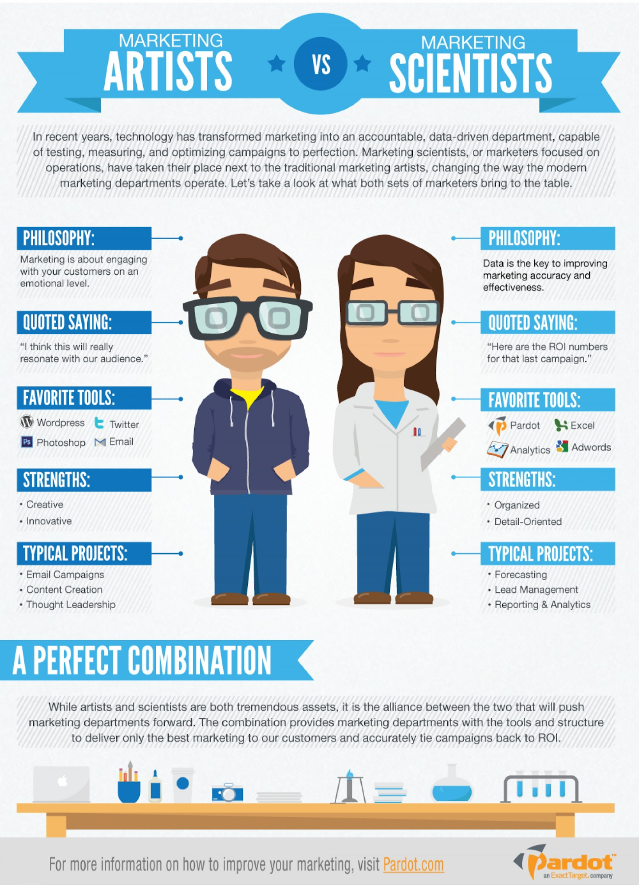
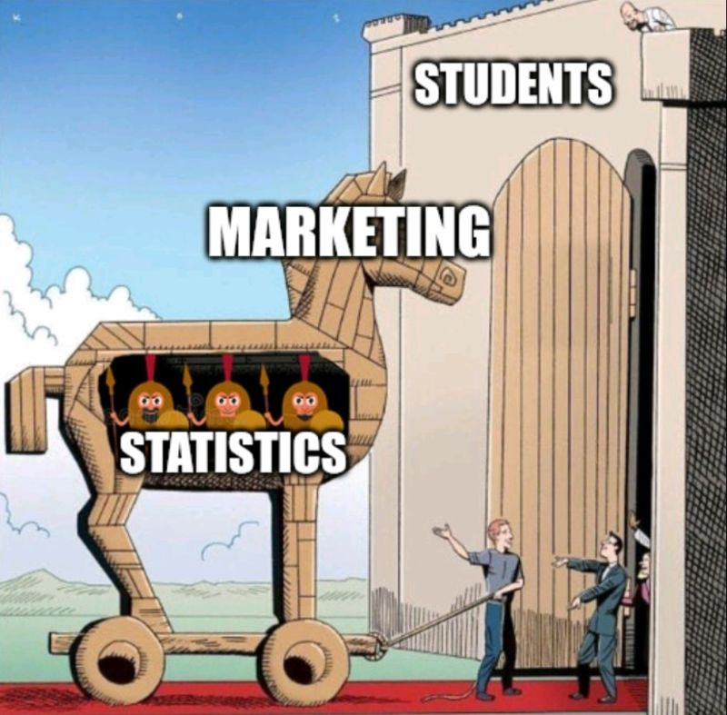

A nova carreira de marketing
ARTISTaS & CIENTISTaS
‹#›

Slide 6
Evolution of the Marketing discipline
1902: first course University of Michigan
1926: National Association of Teachers of Marketing and Advertising.
1936: American Marketing Association (AMA)
1936: Journal of Marketing
1960: Marketing myopia (Theodore Levitt)
1965: first course Brazil - ADBV – Associação dos Dirigentes de Vendas e Marketing do Brasil)
1969: Broadening the Concept of Marketing (Kotler, Levy)
1962: McCarthy marketing mix or 4Ps
1970: Brazil first graduate program Marketing (FGV-SP)
2000: MacInnis; Hoyer (consumerism, public policy etc)

Slide 7

O que é marketing?
Segundo Kotler, Marketing é:
A gestão lucrativa do relacionamento com os clientes;
O processo pelo qual empresas criam valor para os clientes e constroem fortes relacionamentos com eles a fim de, em troca, capturar valor deles.

Slide 8
O que é marketing?
(AMA, 1976): the performance of business activities that direct the flow of goods and services from producer to consumer or user.
(AMA, 2004): Marketing is an organizational function and a set of processes for creating, communicating, and delivering value to customers and for managing customer relationships in ways that benefit the organization and its stakeholders.
(AMA, 2013): Marketing is the activity, set of institutions, and processes for creating, communicating, delivering, and exchanging offerings that have value for customers, clients, partners, and society at large.

Slide 9
Para próxima aula
Ler 2 artigos:
Sheth e Uslay sobre Valor
E Miopia em Marketing do Levitt

Slide 10
Miopia em Marketing
https://hbr.org/video/3590615227001/the-explainer-marketing-myopia

Slide 11
Texto Levitt (1960) – Exercício em Grupos (4 alunos) – 20 minutos
O que o autor quer dizer sobre “miopia de marketing” e pense em exemplos de empresas que caíram/vão cair nesse erro.

Slide 12
Conceitos Essenciais
Necessidades, Desejos, Demandas
Oferta: Produto, Serviço, Experiência
Valor e Satisfação
Trocas e Relacionamento
Mercados

Slide 13
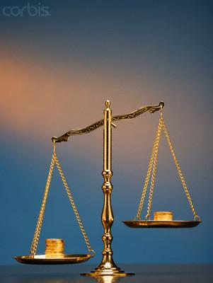
TROCA
assimetrias

Slide 14
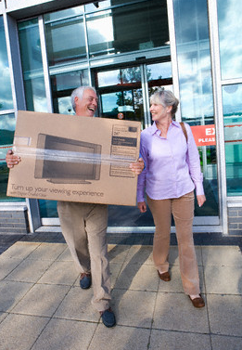
BENEFÍCIO
VALOR =
ESFORÇO
Valor é individual, relativo
e determinado no tempo

Slide 15
VALOR
BENEFÍCIOS
ESFORÇOS
Funcionais
Hedônicos
Pessoais
Monetários
Psicológicos
Comportamentais
VALOR

Slide 16
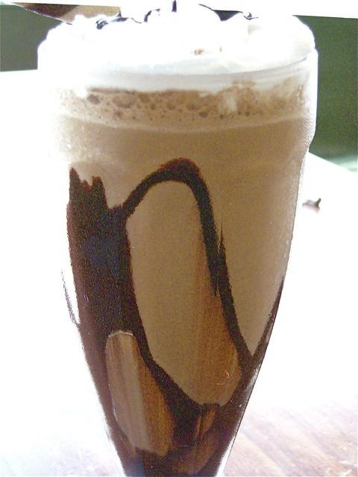

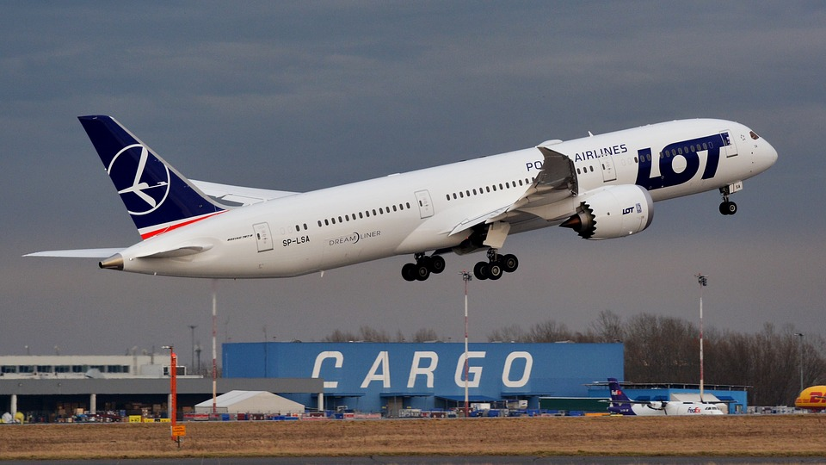
Discutam o que é valor para os seguintes produtos/serviços (8 minutos)

Slide 17
Tipos de Riscos
Financeiros
Sociais
Psicológicos
Físicos

Slide 18
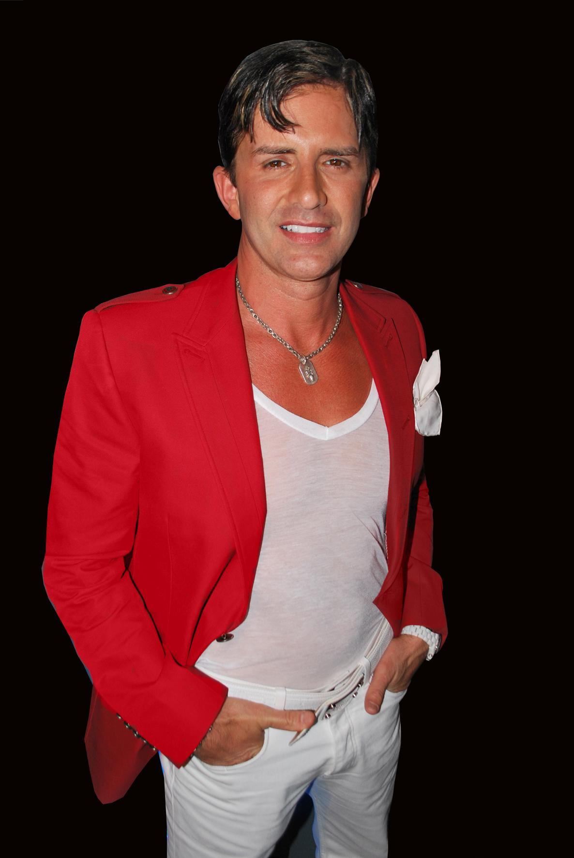
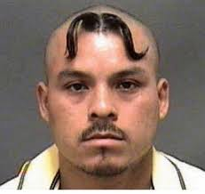

Discutam que riscos existem para:
Cirurgia plástica
Carros da China
O corte de cabelo ao lado

Slide 19
Texto Sheth & Uslay 2007
Dê um exemplo de co-criação de valor.
2. Como as empresas criam valor para os clientes? Cite um exemplo e como a empresa conseguiu fazer isso.
3. Como as diferentes definições de marketing da AMA mudaram ao longo dos anos, e por que vocês acham que isso aconteceu?

Slide 20
Orientações da Adm Mkt
Produção
Consumidores preferem produtos
baratos e facilmente disponíveis
Produto
Consumidores preferem produtos
inovadores e com melhor qualidade e desempenho
Vendas
Consumidores só compram produtos que a empresa vende/promove agressivamente
Marketing
Concentra-se nas necessidades/ desejos do mercado-alvo
e em fornecer valor
Marketing Societal
Concentra-se no valor compartilhado e no bem estar a longo prazo

Slide 21
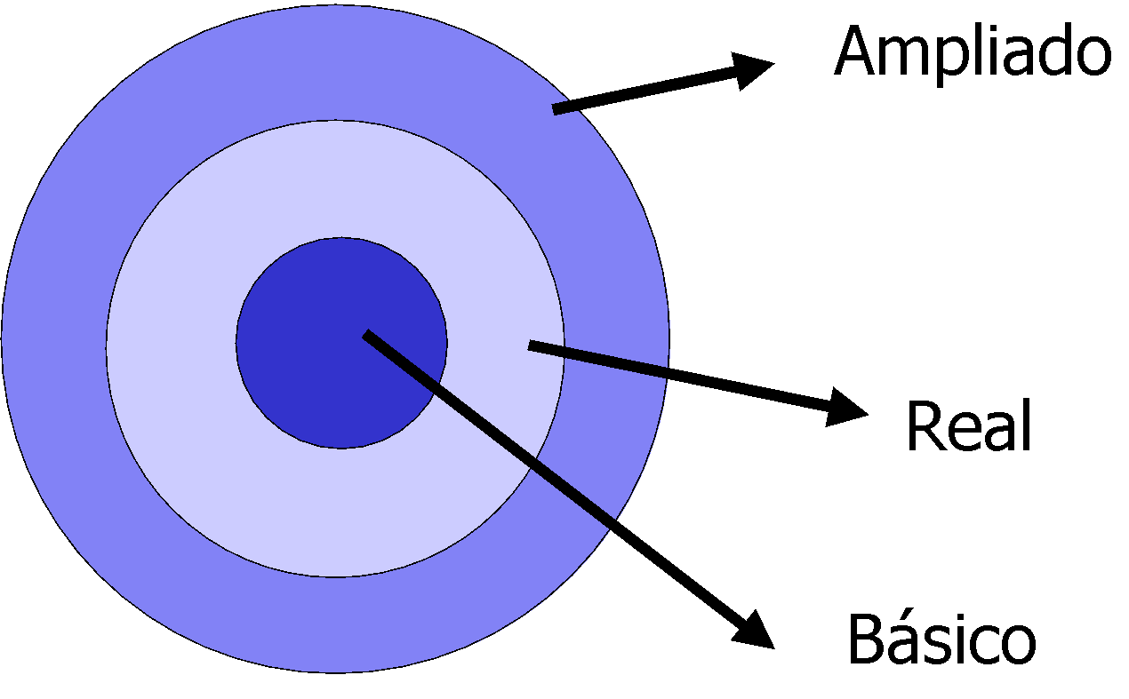
Dimensões do Produto
Real
Básico
(benefício central)

Slide 22
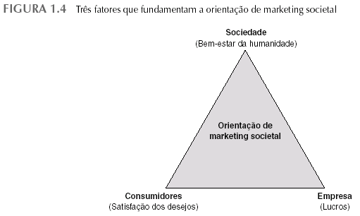

Slide 23
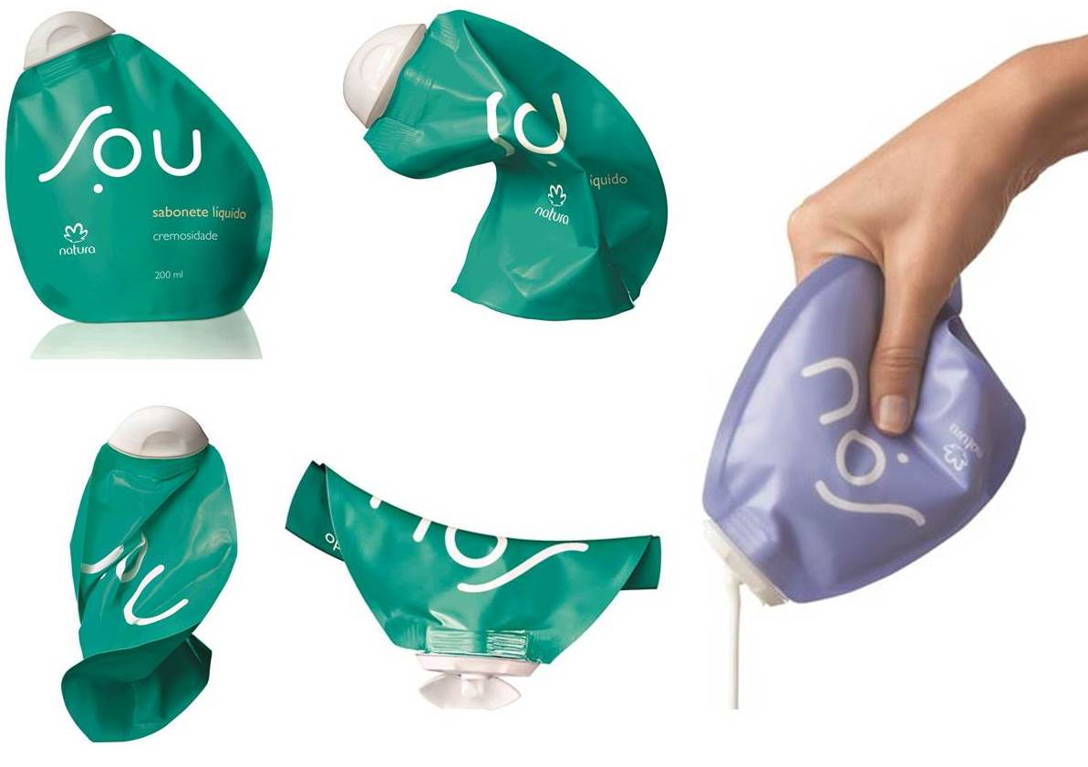
https://www.youtube.com/watch?v=2r9sfJMkkgg
https://www.youtube.com/watch?v=q9s6B00W5uQ

Slide 24
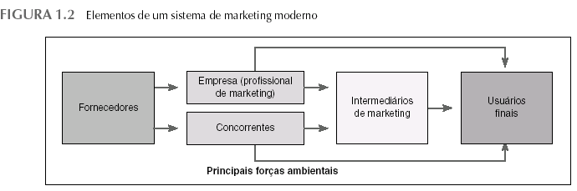

Slide 25
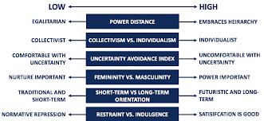
Dimensões de Hofstede

Slide 26
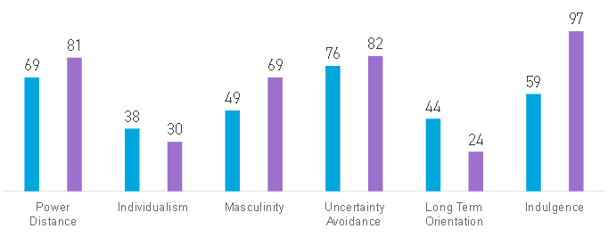
Brasil X México
Brasil Azul
México Roxo

Slide 27
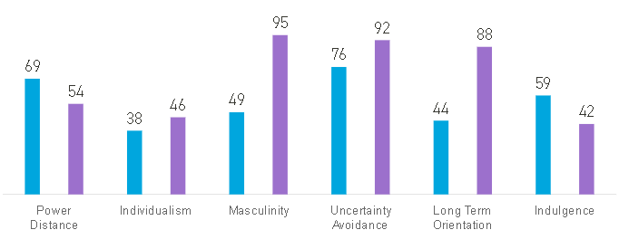

Slide 28
Exercício em grupo (15 min)
Compare com o Brasil (9º PIB do mundo) os seguintes países (1 por grupo/ grupos de 4-5 alunos):
China (2º)
Alemanha (4º)
Nigéria (24º)
Indonésia (16º)
Arábia Saudita (20º)
Índia (7º)
Libya (90º)
República Dominicana (70º)
Croácia (82º)
Acesse a URL:
https://www.hofstede-insights.com/country-comparison/

Slide 29
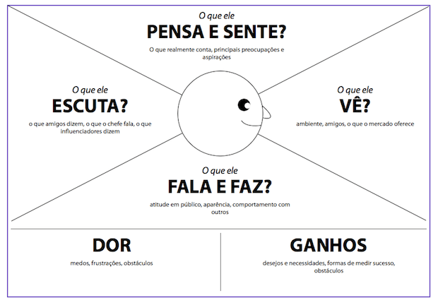
Mapa de empatia: usar máscara

